Slide 1

취준생을 위한 기술면접 도우미
데브뷰
202445354 이동현
동의과학대학교 컴퓨터소프트웨어과 이동현

Slide 2

목차
chapter 1
서비스 소개
chapter 2
기능 소개
chapter 3
UI 소개
chapter 4
기대효과

Slide 3

chapter 1
서비스 소개

Slide 4


서비스 소개
막막한 소프트웨어 개발자 취업 준비 !
"데브뷰" 와 함께 준비하세요 !
서비스 명 : "데브뷰"
소개 : 소프트웨어 개발자를 지망하는 취준생을 위한 기술
면접 완벽 정리 앱
기능 : 1. 각종 컴퓨터 공학 관련 질문 정리
2. 학습한 기술면접 질문 기반 퀴즈
3. 학습 내용 데이터 시각화를 통한 학습 관리 4. 개인 면접 스케쥴 관리

Slide 5
chapter 2
기능 소개

Slide 6


기능 소개
Step 1
기술면접 대비
Step 2
퀴즈
Step 3
학습 기록
Step 4
면접 D-day
탄탄한 지식 !
학습을 통해 컴퓨터 공학(네트워크, 자료구조, 알고리즘 등) 지식 습득
지속적인 학습 !
학습한 내용을 테스트
하기 위한 퀴즈
꾸준한 학습 도움 !
사용자 데이터 기반 약점 및 학습 기록
빈틈없는 일정관리 ! 사용자 설정에 의한
스케쥴 관리

Slide 7
chapter 3
UI 소개

Slide 8
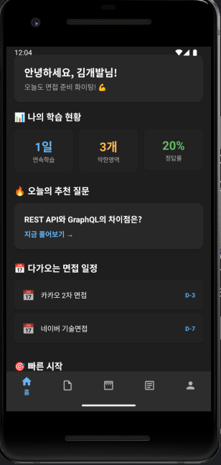
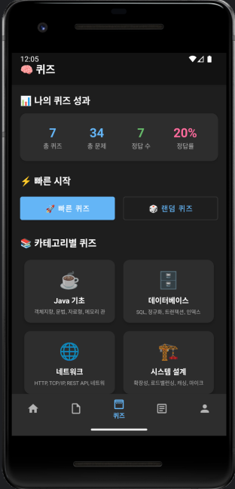
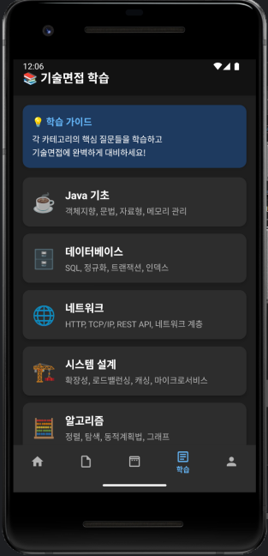
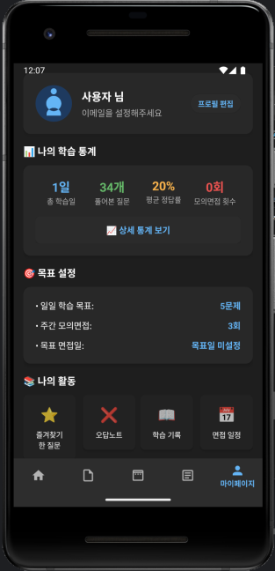
화면 UI
메인 페이지
퀴즈 페이지
학습 페이지
마이 페이지

Slide 9
chapter 4
기대효과

Slide 10

기대 효과
01
면접 준비 효율성 향상
체계적인 학습 경로 제공
시간 절약
반복 학습 최적화
02
전공 지식 역량 강화
전반적인 기술 수준 향상
실무에서 사용 될 기술 이론 확립
커뮤니케이션 능력 향상

Slide 11
chapter 4
감사합니다 !

